Slide 1
Предмет: Информационная безопасность
Презентация к лабораторной работе № 8
Студент: Мерич Дорук Каймакджыоглу
Студ.номер: 1032204917

Slide 2
Содержание
Цель работы и Задание
Выполнение лабораторной работы
Выводы

Slide 3

Цель работы и Задание
Цель работы
- Освоить на практике применение режима однократного гаммирования на примере кодирования различных исходных текстов одним ключоm.
Задание
- Два текста кодируются одним ключом (однократное гаммирование). Требуется не зная ключа и не стремясь его определить, прочитать оба текста. Необходимо разработать приложение, позволяющее шифровать и дешифровать тексты P1 и P2 в режиме однократного гаммирования. Приложение должно определить вид шифротекстов C1 и C2 обоих текстов P1 и P2 при известном ключе ; Необходимо определить и выразить аналитически способ, при котором злоумышленник может прочитать оба текста, не зная ключа и не стремясь его определить.

Slide 4
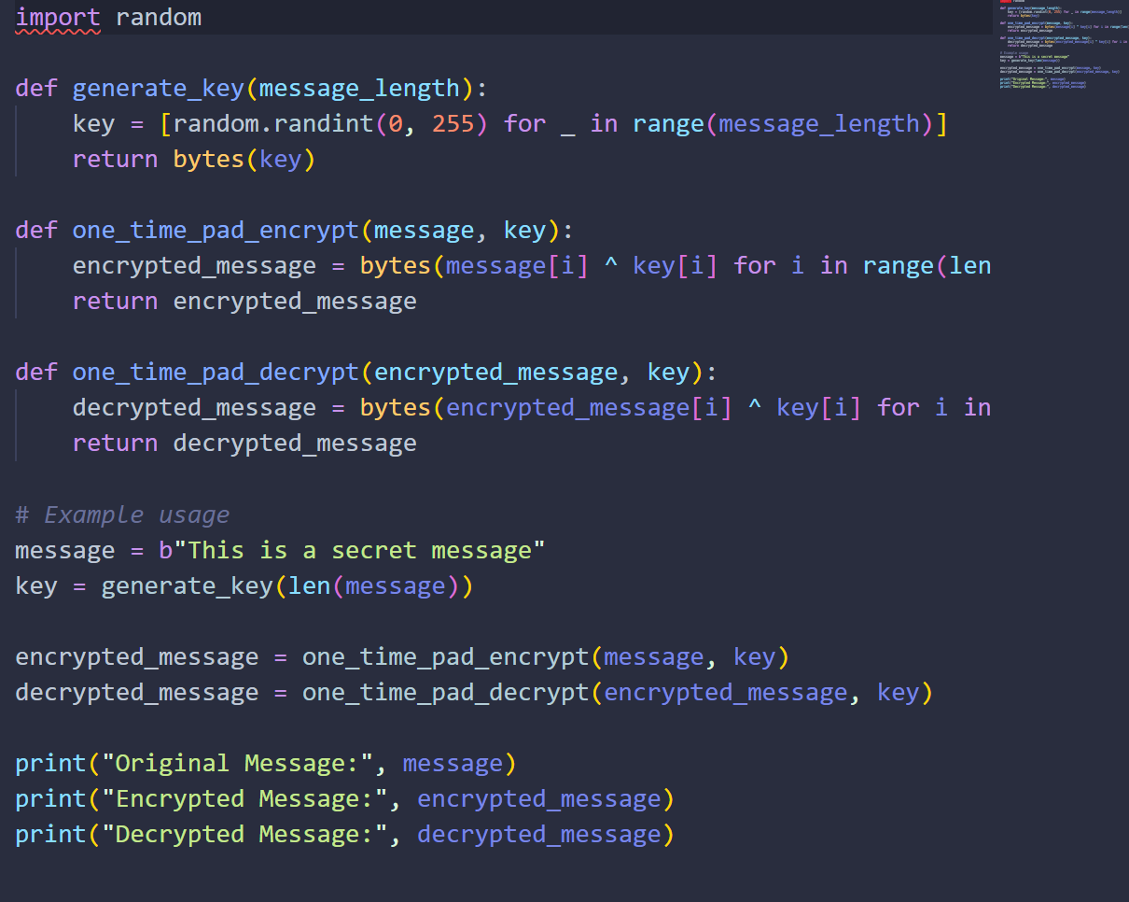
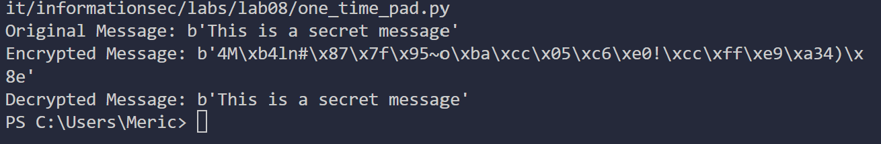
Выполнение лабораторной работы
Этот код также выполняет однократное гаммирование, но в более краткой форме. Он создает случайный ключ, шифрует сообщение и затем расшифровывает его с использованием этого ключа. Важно помнить, что в реальной практике необходимо соблюдать высокие стандарты безопасности, чтобы гарантировать надежность использования однократного гаммирования.

Slide 5
Выводы
Освоил на практике применение режима однократного гаммирования на примере кодирования различных исходных текстов одним ключом.

Slide 6
Спасибо за внимание!
Студент: Мерич Дорук Каймакджыоглу
Студ.номер: 1032204917

